Slide 1
Souborný katalog ČR
Vyhodnocení dotazníkové akce
2010
Seminář pro účastníky Souborného katalogu ČR
Městská knihovna v Praze
6.12.2011
Běla Moravcová

Slide 2
Cíl dotazníku
Získat zpětnou vazbu od uživatelů SK ČR
Vytvořit přesnější představu o využívání Souborného katalogu ČR a zjistit spokojenost/nespokojenost uživatelů se službami SK ČR
Zmapovat zájem českých knihoven o spolupráci na jeho budování
Získat podněty pro zlepšení SK ČR
Motivovat knihovny ke spolupráci na vytváření SK ČR

Slide 3
Koho jsme se ptali
Všech knihoven přispívajících do SK ČR a dalších
Krajské knihovny
Knihovny ústavů AV ČR
Knihovny muzeí a galerií
Vysokoškolské knihovny
Vybrané menší specializované knihovny
Knihovny s regionální funkcí
Knihovny ve města nad 10 000 obyvatel

Slide 4
Způsob distribuce
Dotazník
byl rozdán přítomným na Semináři pro účastníky SK ČR
Rozesílán tradiční poštou
Jeho nevrácení bylo urgováno elektronicky
Od 25.11.2010 – únor 2011
Předáno a rozesláno 628 knihovnám zapsaným v Adresáři knihoven a informačních institucí v ČR
Pozn. Jedna z otázek byla na využívání Adresáře
Adresář je využíván 71% knihoven
87% (428 knihoven) se domnívá, že není potřeba jeho tištěná podoba

Slide 5
Způsob vrácení dotazníku
Do února 2011 poštou nebo elektronicky
Poštou se vrátilo 116 dotazníků
Přes formulář na webu Caslin.cz 377 dotazníků
Celkově odpovědělo 493 knihoven z 628 obeslaných
Vypisovací část vyplnilo úplně nebo částečně 139 knihoven

Slide 6
Otázky
Otázky týkající se přispívání do SK ČR
Ohodnocení použitelnosti SK ČR pro vaše potřeby z následujících hledisek
Škála 1 - 5
Které služby Souborného katalogu využíváte
Hodnocení ANO – NE – NEVÍM

Slide 7
Přispívání do SK ČR
Z 493 respondentů
nepřispívá vůbec do SK ČR 212 knihoven (45%)
Přispívá 217 knihoven
Pravidelně – 129 knihoven
Nepravidelně - 88 knihoven
28 knihoven se chystá přispívat od 2011
Notes:
36 knihoven se nevyjádřilo

Slide 9
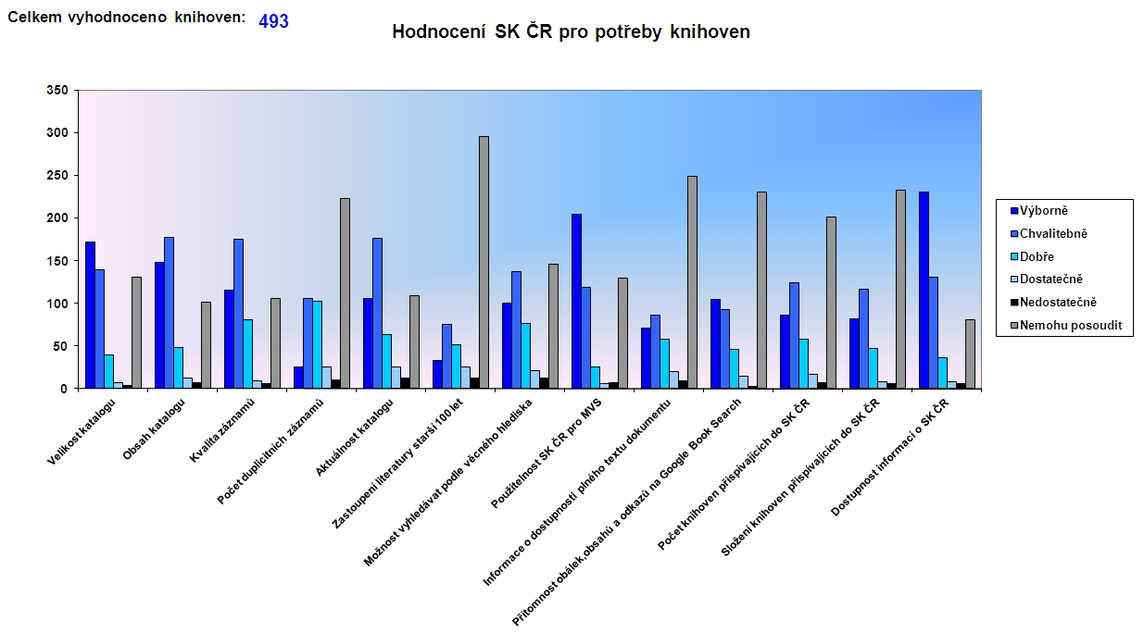

Slide 11
Náměty
Uveďte náměty na zlepšení stávajících služeb Souborného katalogu
Jaké další služby by měl Souborný katalog v budoucnosti poskytovat?
Co vidíte jako největší problém SK ČR, který by měl být v následujících letech řešen?
Další podněty a nápady, které nám chcete sdělit

Slide 12
Nejvýraznější náměty
DUPLICITY
VĚTŠÍ ZASTOUPENÍ KNIHOVEN ČR V SK ČR
KVALITA ZÁZNAMŮ
LEPŠÍ PROPAGACE
ČASTĚJŠÍ AKTUALIZACE DAT
SMĚŘOVÁNÍ K JEDNOTNÉMU KATALOGU
MVS
LICENCOVANÉ ZDROJE
DIGITALIZACE
VĚCNÝ POPIS
POŽADAVEK NA ÚPLNOST LOKÁLNÍCH FONDŮ
ZLEPŠENÍ ZPĚTNÉ VAZBY
KNIHOVNA JAKO OKRAJOVÁ ZÁLEŽITOST
JSME TAK MALÍ, ŽE SI NETROUFÁME...
Notes:
Duplicity – vnímány jako největší problém a zároveň jako námět pro zlepšení SK ČR, chyba není dle respondentů jen na straně SK ČR, ale i na straně poskytovatelů záznamů (47)
Větší zastoupení knihoven ČR – nejen jejich počet, ale i zaměření – galerie, muzea, archivy, lékařské či městské knihovny, tím by mohl získat SK ČR větší množství specializované literatury – staré tisky, cizojazyčné knihy, regionální literaturu, audiovizuální dokumenty (27)
Kvalita záznamů – průběžné obohacování starších záznamů – hlavně retrokonverze, doplňování záznamů o obálky, obsahy, plné texty, s tím souvisí i snaha o sjednocení katalogizačních pravidel – jak zpracovávat vícesvazkové edice, periodika (25)
Lepší propagace – problém designu stránek pro vyhledávání i celkového webu, více brožur a návodů k použití SK ČR, školení i mimo Prahu, rozšiřování povědomí o SK ČR i mezi veřejnost, celkově vytvořit uživatelsky příjemné prostředí a to i v oblasti importů a exportů, př. Protokol z39.50 je drahý (18)
Častější aktualizace – adresáře i knižních novinek (13)
Směřování k jednotnému katalogu – provázání souborných katalogů (konkrétně spolupráce SK ČR + AV ČR), organizace spolupráce těchto katalogů (11)
MVS – zjednodušení formuláře, zpřehlednění stavu objednávky, delší čas pro vytvoření objednávky, zapojení více knihoven do MVS, zpřístupnění MVS i pro individuální uživatele, zprostředkování MVS i po Praze, vytvoření jednotného systému MVS – finance, objednávky, přihlašování (9)
Licencované zdroje – přímý přístup k on-line zdrojům, informace o tom jaké knihovny mají jaké licence a co obsahují za dokumenty, propojení s EZB (elektronische zeitschriftenbibliotek) (9)
Digitalizace – přímý přístup k on-line textům, přehled o stavu digitalizace (8)
Věcný popis – předmětová hesla, vysvětlivky k MDT (8)
Požadavek na úplnost lokálních fondů v SK ČR – přísné kontroly, které sice zaručují „čistotu“ SK, ale někdy je to na úkor jeho informační hodnotě – nesprávně zpracované zajímavosti se tam nedostanou (7)
Zlepšení zpětné vazby – rychleji informovat o stavu nahlášené duplicity, vytvořit něco jako tlačítko NAHLÁŠENÍ DUPLICITY (6)
Knihovna jako okrajová záležitost, jsme tak malí, že si netroufáme…. – na spolupráci s SK není dost sil, času ani lidských zdrojů – ani na katalogizaci, ani na případné opravy chybných záznamů (4)

Slide 13
Náměty k zamyšlení
Náměty na zlepšení stávajících služeb
Možnost změnit propojení v on-line aktualizaci
Možnost vyhledávání v SK ČR bez diakritiky
Knihovna, u které nelze zřídit MVS přes formulář by mohla mít uvedenou krátkou informaci o pracovníkovi, který MVS vyřizuje
Důslednější kontrola v kódovaných údajích
Funkční permalink na vyhledaný záznam
Formulář pro vytvoření záznamu
Více informací o periodikách
RSS kanály (tlačítko AddThis)
Řazení výsledků vyhledávání vzestupně i sestupně

Slide 14
Náměty k zamyšlení
Jaké další služby by měl SK ČR poskytovat?
Propojení na prodejce knih, nakladatelský server
Snadnější vyhledávání aukčních katalogů dle místa a dne
FRBR – třídění výsledků podle kategorie dokumentu

Slide 15
Náměty k zamyšlení
Největší problémy SK ČR k řešení
Duplicity
Hledání lepších deduplikačních algoritmů
Motivace specializovaných knihoven ke spolupráci
Nefunkční odkazy do lokálních katalogů

Slide 16
Náměty k zamyšlení
Další podněty a nápady
Postupné opravy od jednotlivých knihoven tak, aby bylo na SKČR spolehnutí
Transparentnější vztah SK ČR – ČNB – NK (NKC)
Problém autorského zákona a výsledků digitalizace, jež jsou omezeny pro čtenáře
Lepší přehlednost statistik importů, aktualizací apod

Slide 17
Co jsme už změnili?
Zapojení Městské knihovny v Praze (190 750 záz.)
Nefunkční odkazy do lokálních katalogů – byly prověřeny všechny linky a obnoveny nefunkční odkazy, budeme se snažit o pravidelnou kontrolu
Odstraňování duplicit – ručně jsme v roce 2011 smazali 52 000 duplicitních záznamů
Školení i mimo Prahu

Slide 18
Náměty pro radost
34 knihoven v sekci další nápady a podněty vyjádřilo pracovníkům SK ČR svoje díky
Za dobrou komunikaci
Za ochotu pomoci
Za vstřícnost
Za laskavý přístup
Za rozvoj Souborného katalogu
Za usnadnění práce

Slide 19
Děkujeme za vyplnění dotazníků
Námětům se budeme nadále věnovat

Slide 20
Za pozornost děkuje
Běla Moravcová
bela.moravcova@nkp.cz

